Slide 1
7조 Project
2016117003 장현수
2016116811 황찬웅
2016110253 박재화
2016110042 전상건

Slide 2
Index
Intro
코드 설명
시연 영상
Q & A

Slide 3
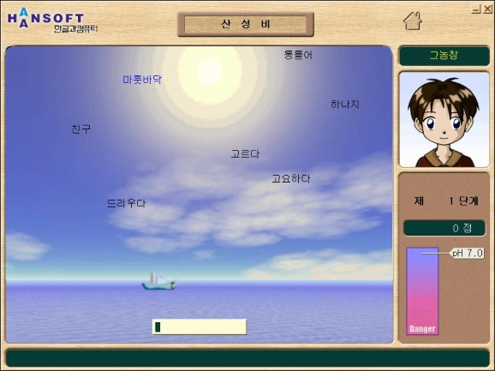
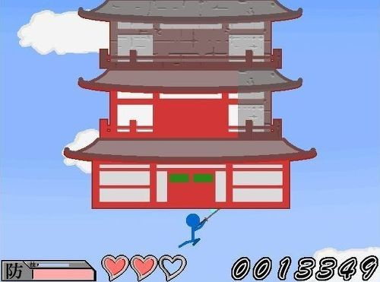
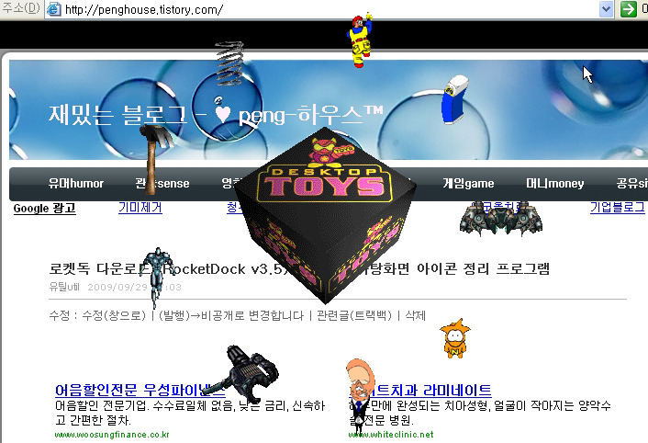
Intro

Slide 4
Intro
2016117003 장현수 : 팀장, 보고서 제작 및 코드 구현
2016116811 황찬웅 : 발표 및 코드구현
2016110253 박재화 : 데모동영상 및 코드구현
2016110042 전상건 : ppt제작 및 코드 구현

Slide 5
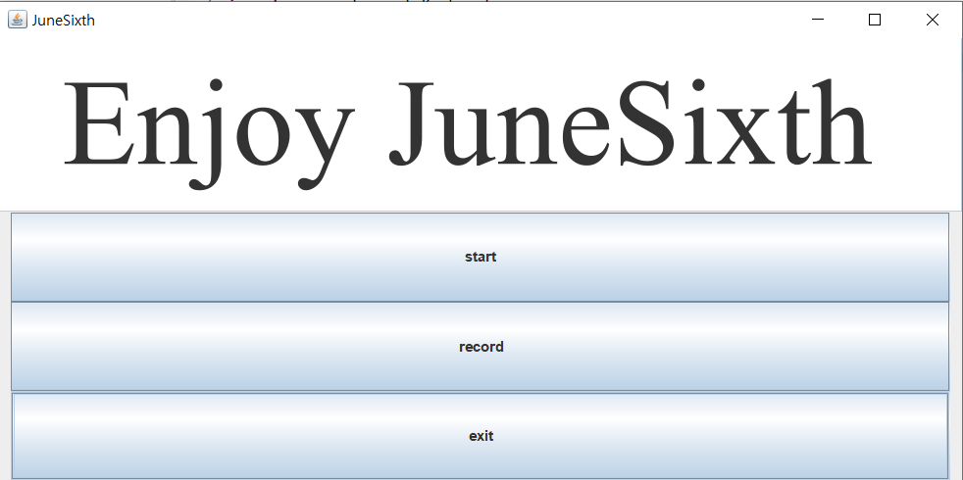
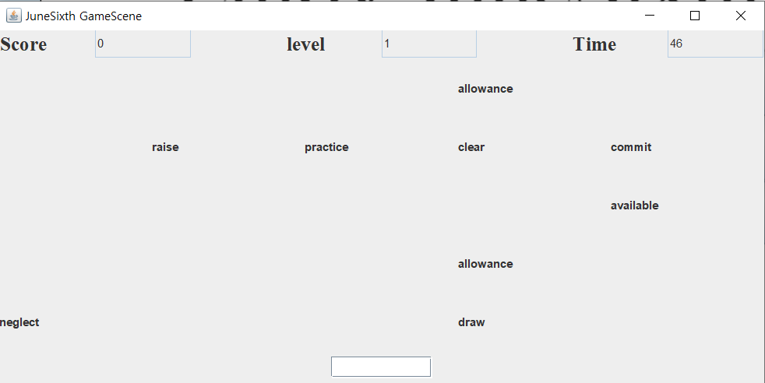
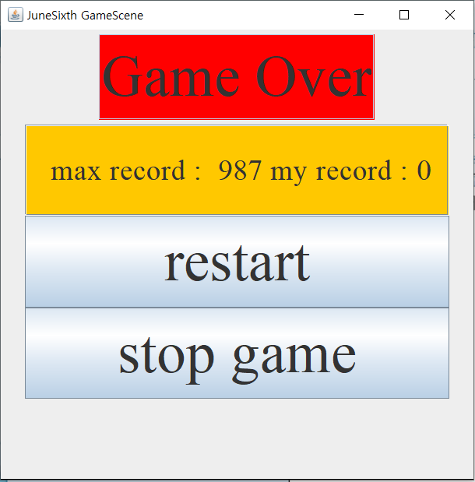
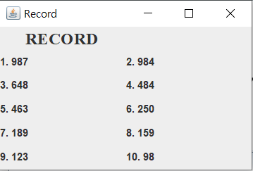
project

Slide 6
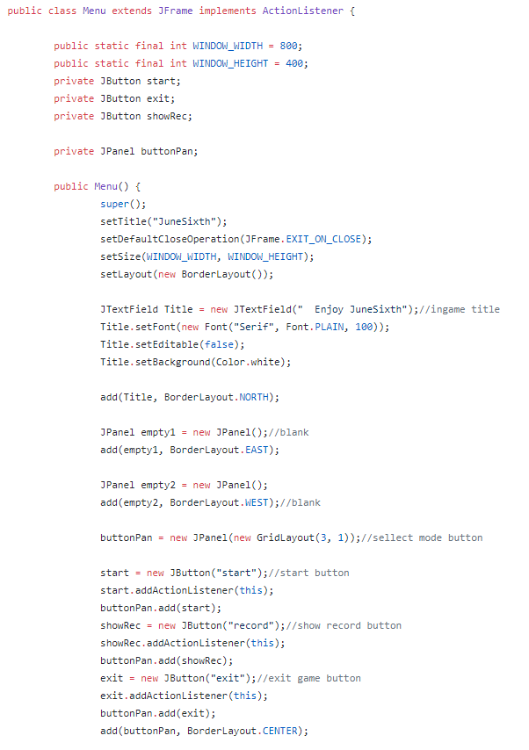
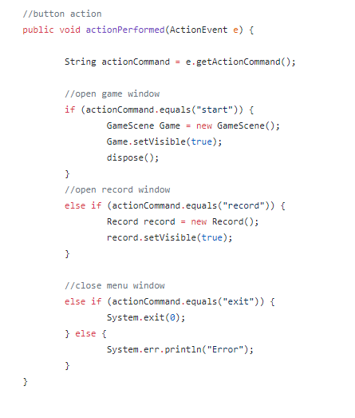
Code(menu)

Slide 7
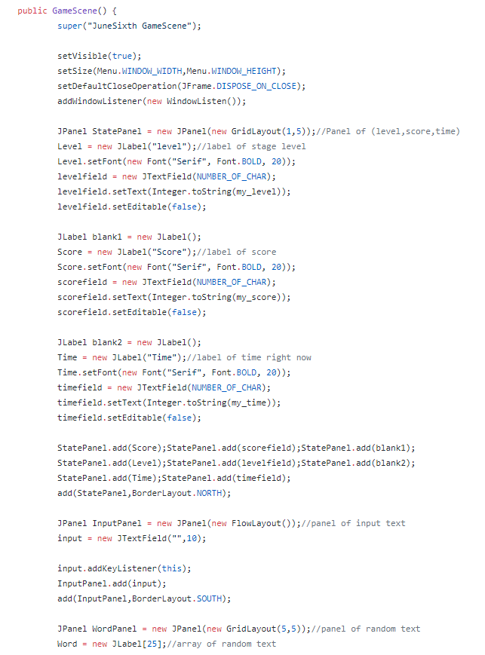
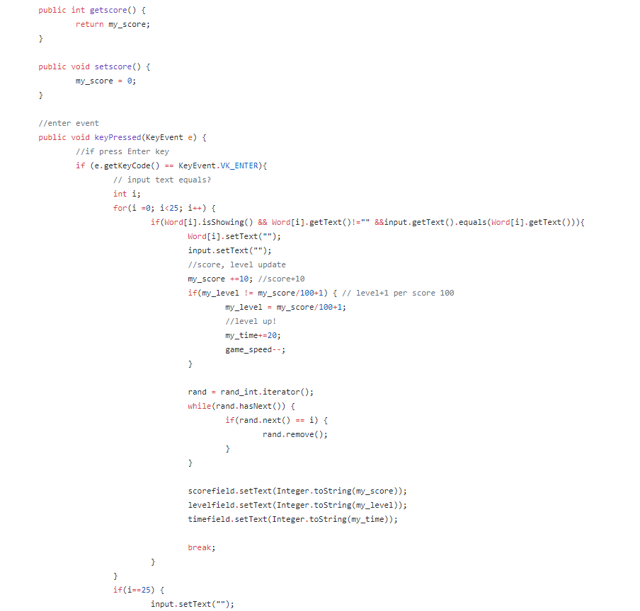
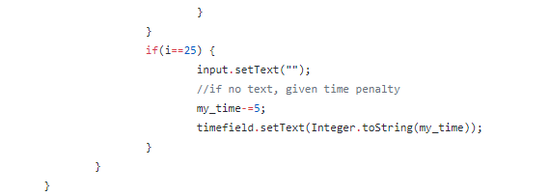
Code(gameScene)

Slide 8
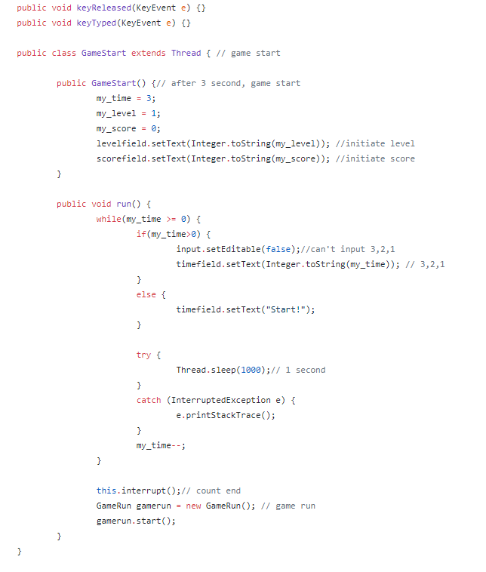
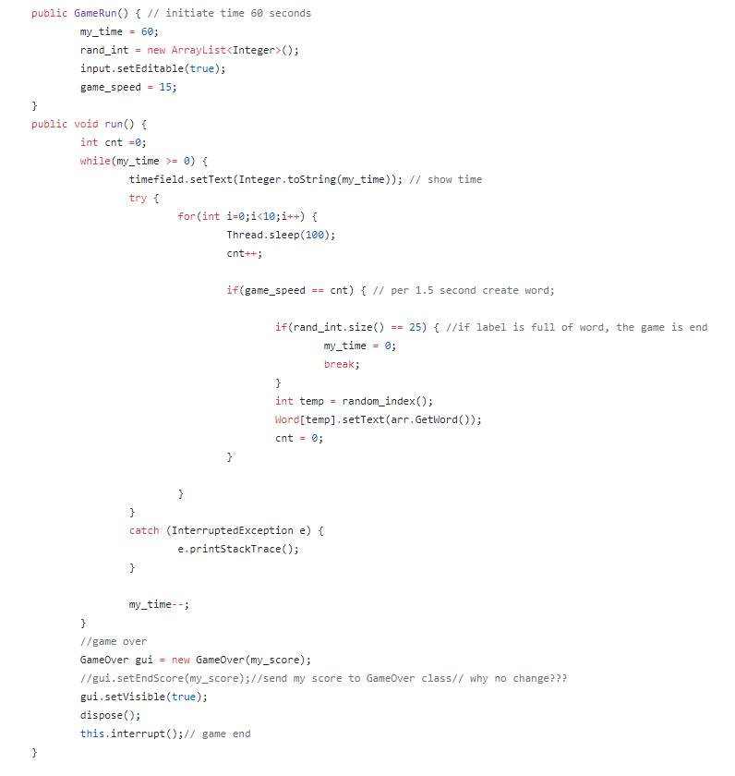
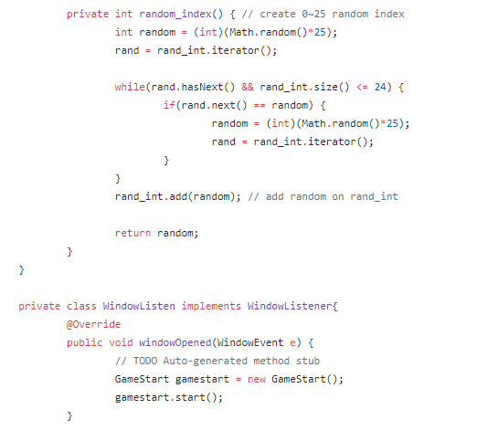
Code(GameScene)

Slide 9
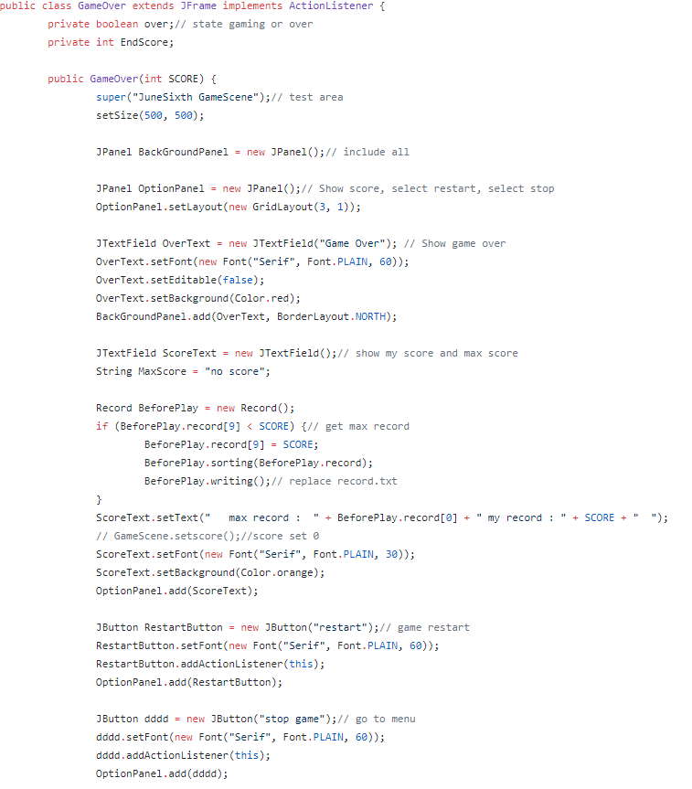
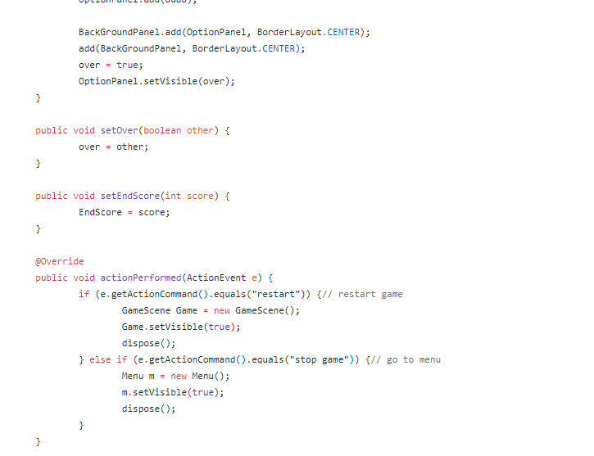
Code(GameOver)

Slide 10
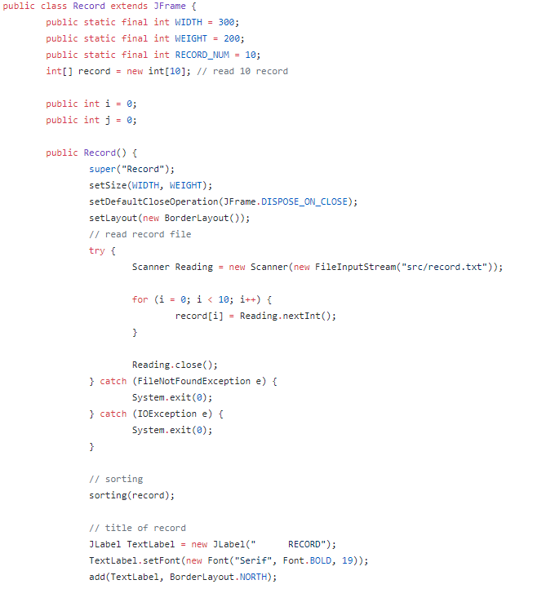
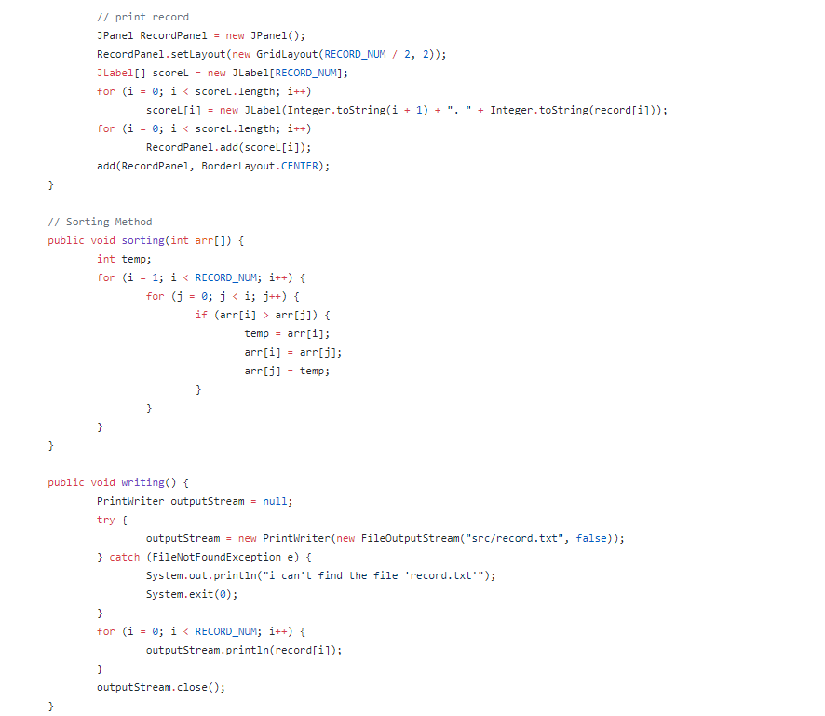
Code(Record)

Slide 11
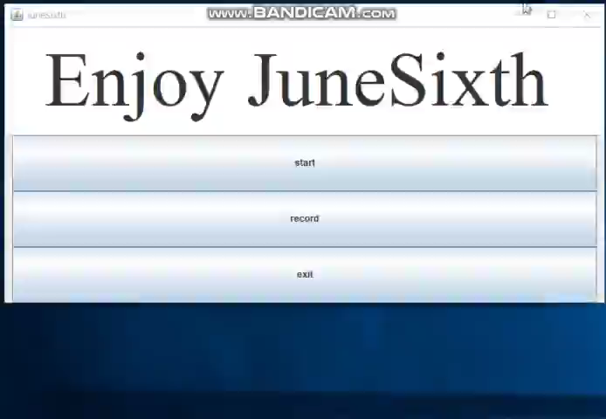
시연 영상

Slide 12
개선사항
● 단어 찾을때 hash table 활용
→hash table을 활용하면 time complexity 를 줄일 수 있을 것 이다
●랜덤 단어 선택시 랜덤 숫자 중복 방지
→ 100개의 한정된 단어를 가지고 구현했지만 이를 중복되지 않게 단어를 생성

Slide 13



